Slide 1
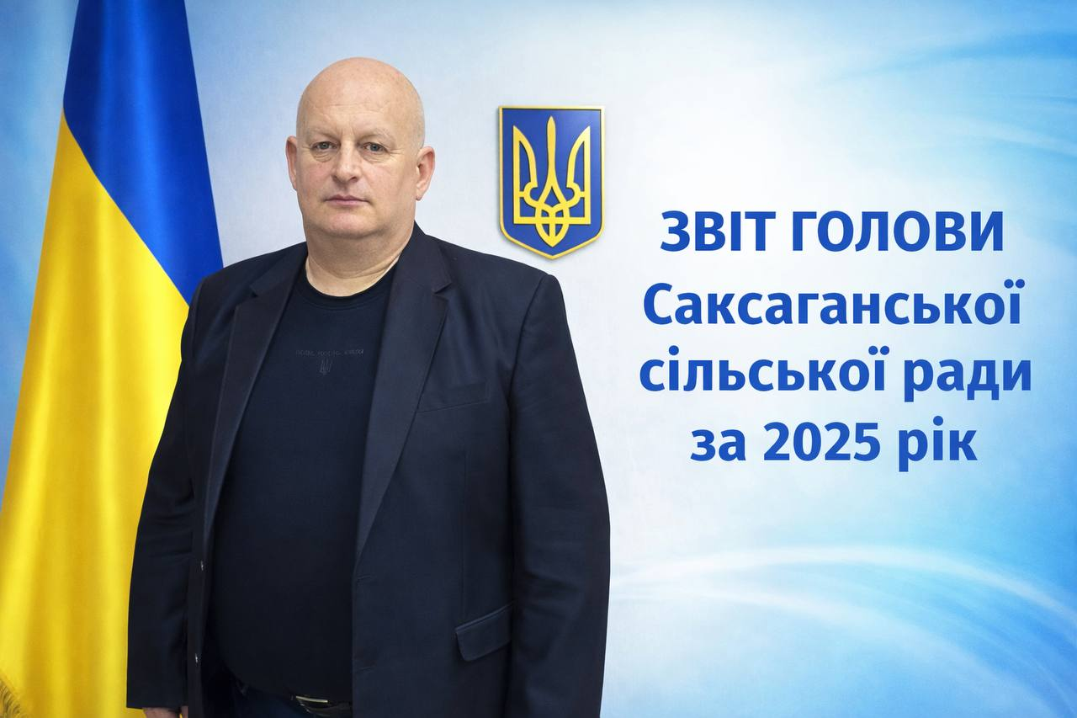

Slide 2


Slide 3
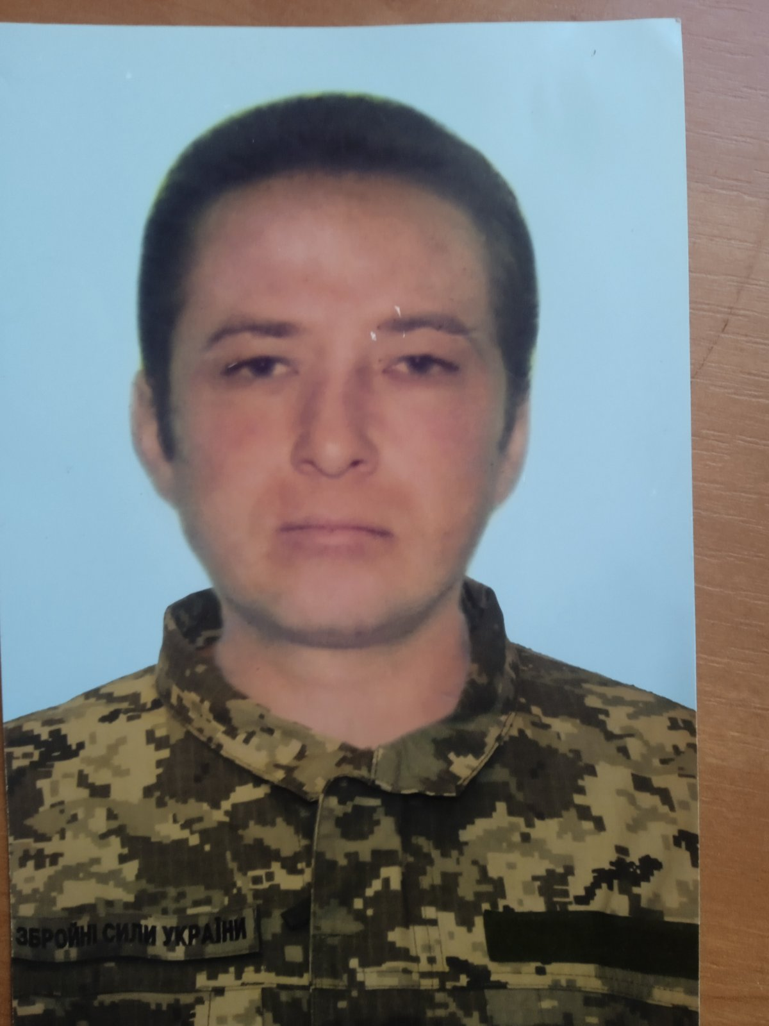

ГЕРОЇ САКСАГАНСЬКОЇ ТЕРИТОРІАЛЬНОЇ ГРОМАДИ
КОТЕВИЧ Олександр Петрович
1970 р.н. – 03.2022
с. Долинське

Slide 4
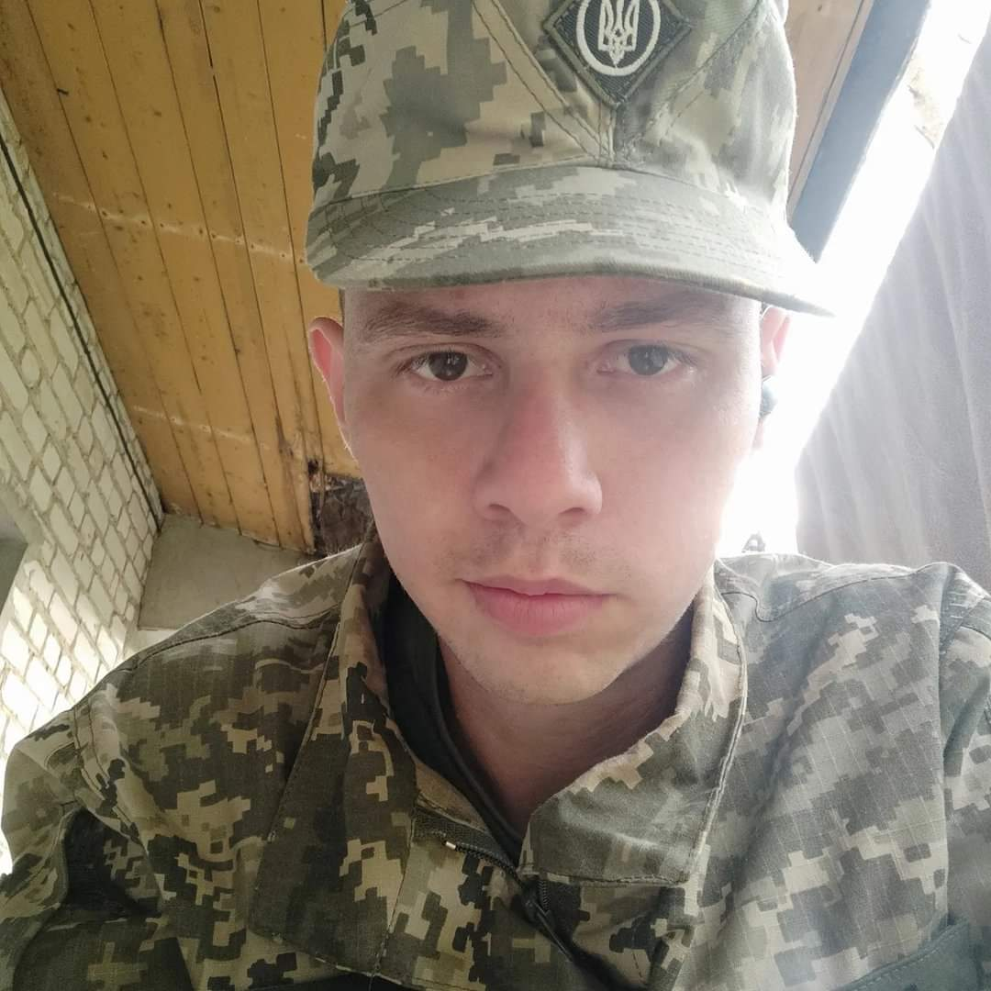
ГЕРОЇ САКСАГАНСЬКОЇ ТЕРИТОРІАЛЬНОЇ ГРОМАДИ
БАРАТЕЙ Денис Борисович
2000р.н.-09.2022
с. Долинське

Slide 5
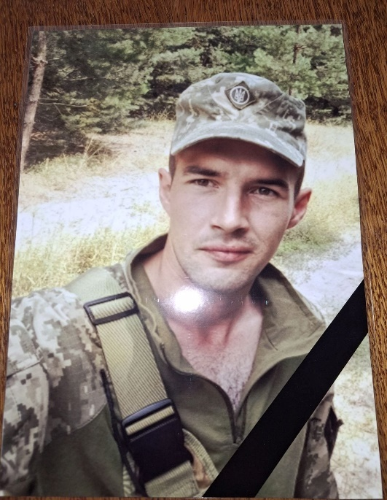
ГЕРОЇ САКСАГАНСЬКОЇ ТЕРИТОРІАЛЬНОЇ ГРОМАДИ
БЕЗВЕРХИЙ Владислав Юрійович
1995 р.н. – 02.2022
с. Нерудсталь

Slide 6
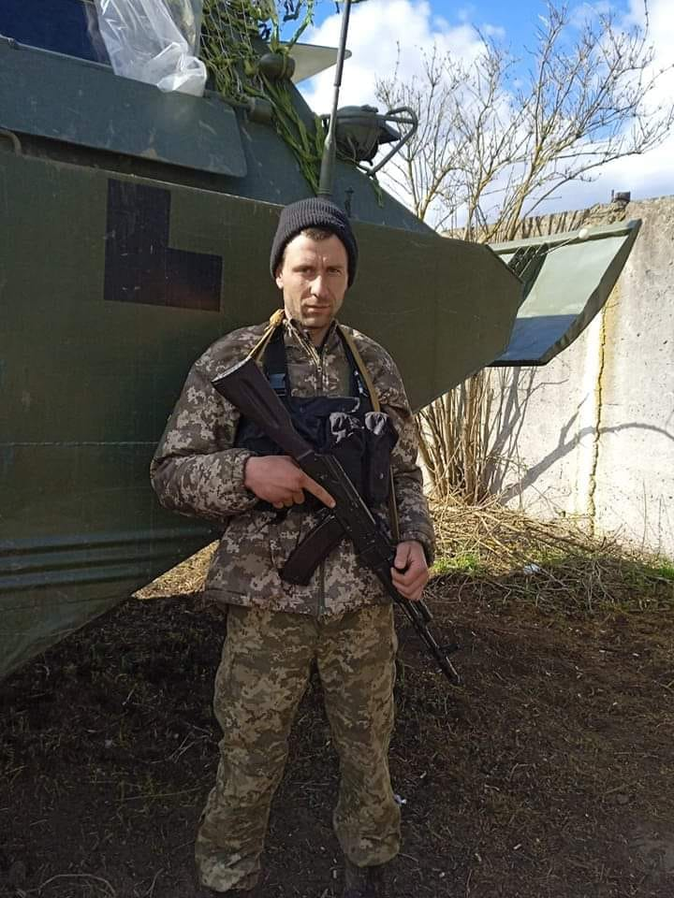
ГЕРОЇ САКСАГАНСЬКОЇ ТЕРИТОРІАЛЬНОЇ ГРОМАДИ
ЛОГВІНОВ Віталій Андрійович
1997р.н. – 01.2023
с. Демурино-Варварівка

Slide 7
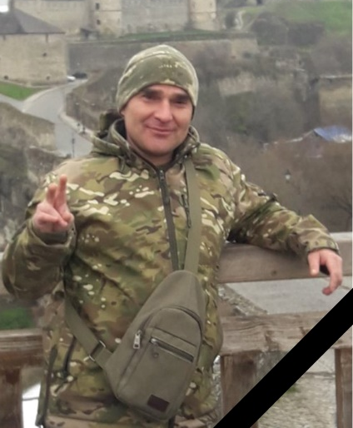
ГЕРОЇ САКСАГАНСЬКОЇ ТЕРИТОРІАЛЬНОЇ ГРОМАДИ
ХОМУХА Сергій Володимирович
1979 р.н. – 03.2023
с. Саксагань

Slide 8
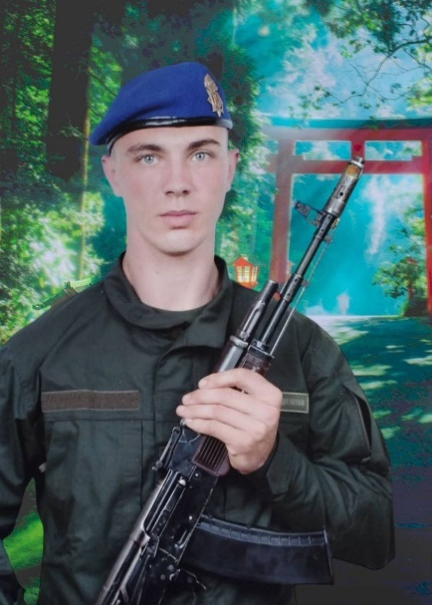
ГЕРОЇ САКСАГАНСЬКОЇ ТЕРИТОРІАЛЬНОЇ ГРОМАДИ
Кугай Данило Олегович
2001 р.н. -05.2023
с. Долинське

Slide 9
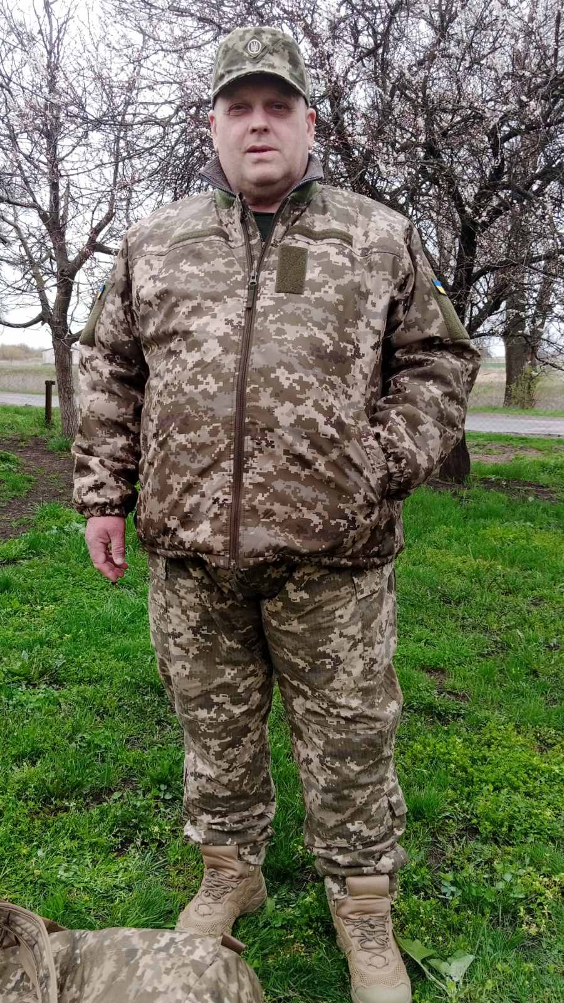
ГЕРОЇ САКСАГАНСЬКОЇ ТЕРИТОРІАЛЬНОЇ ГРОМАДИ
МАКСІМОВ Олег Олександрович
1968 р.н. – 07.2023
с. Долинське

Slide 10
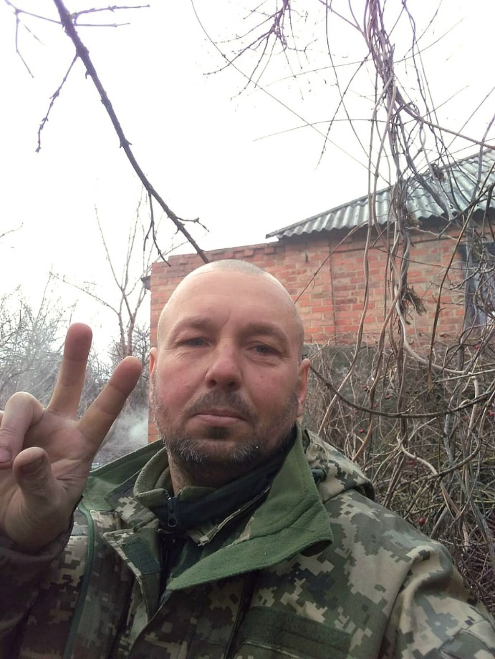
ГЕРОЇ САКСАГАНСЬКОЇ ТЕРИТОРІАЛЬНОЇ ГРОМАДИ
ПАЛІЙ Олександр Володимирович
1977р.н.-08.2023
с. Саївка

Slide 11
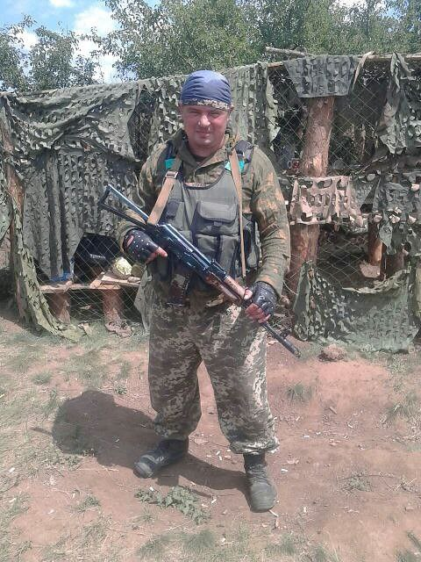
ГЕРОЇ САКСАГАНСЬКОЇ ТЕРИТОРІАЛЬНОЇ ГРОМАДИ
СЕРЧЕНКО Володимир Леонідович
1983 р.н. – 09.2017
с. Савро

Slide 12
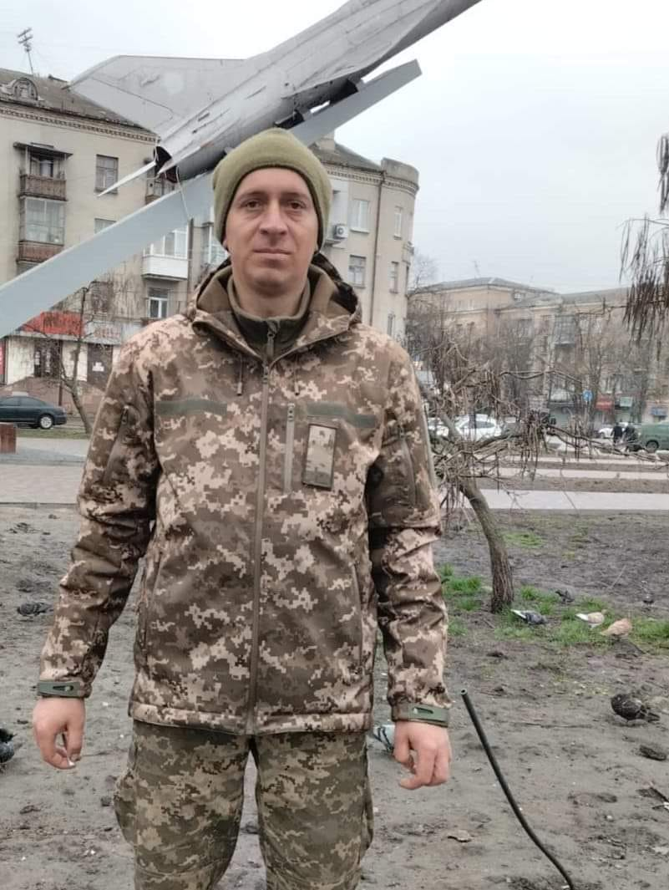
ГЕРОЇ САКСАГАНСЬКОЇ ТЕРИТОРІАЛЬНОЇ ГРОМАДИ
ДРОНЕВИЧ Віталій Володимирович
1989 р.н. – 07.2023
с. Галина Лозуватка

Slide 13
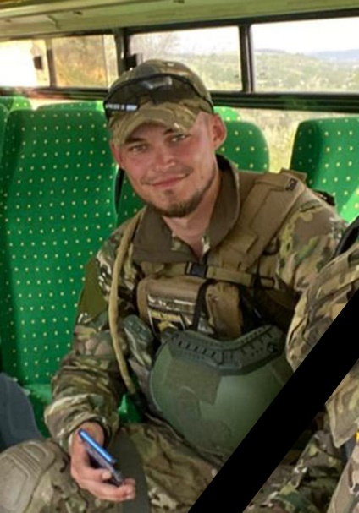
ГЕРОЇ САКСАГАНСЬКОЇ ТЕРИТОРІАЛЬНОЇ ГРОМАДИ
ВОЙЧИШИН Антон Олександрович
1999 р.н. – 07.2023
с. Саксагань

Slide 14
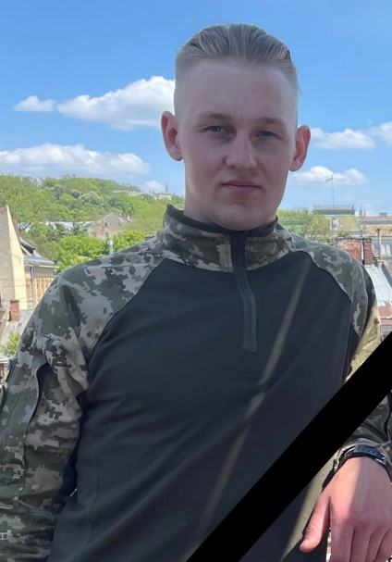
ГЕРОЇ САКСАГАНСЬКОЇ ТЕРИТОРІАЛЬНОЇ ГРОМАДИ
ТАРАН Андрій Сергійович
1999 р.н. – 08.2023
с. Саксагань

Slide 15
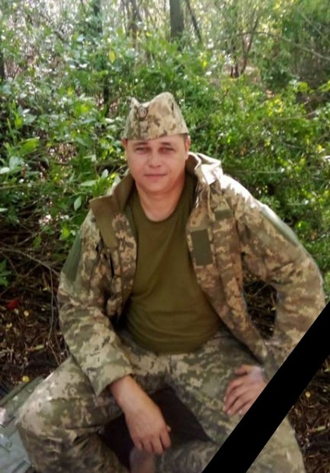
ГЕРОЇ САКСАГАНСЬКОЇ ТЕРИТОРІАЛЬНОЇ ГРОМАДИ
КОЖЕЙ Володимир Григорович
1979 р.н. – 10.2023
с. Саксагань

Slide 16
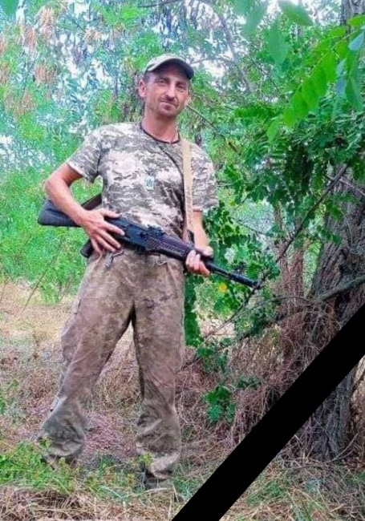
ГЕРОЇ САКСАГАНСЬКОЇ ТЕРИТОРІАЛЬНОЇ ГРОМАДИ
РОВЕНСЬКИЙ Анатолій Іванович
1984 р.н. – 11.2023
с. Галина Лозуватка

Slide 17
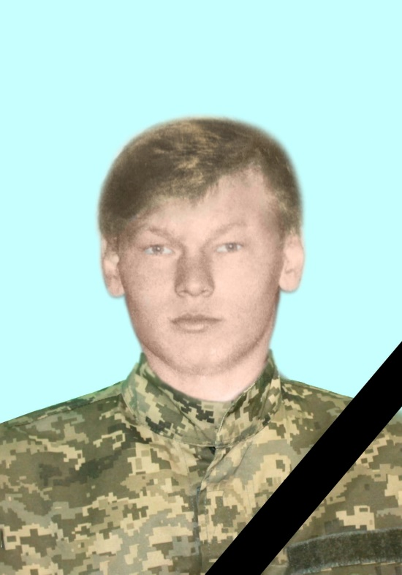
ГЕРОЇ САКСАГАНСЬКОЇ ТЕРИТОРІАЛЬНОЇ ГРОМАДИ
ВОРОЖКО Василь Петрович
1972 р.н. - 12.2023
с. Грушуватка

Slide 18
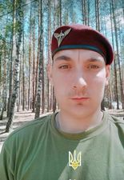
ГЕРОЇ САКСАГАНСЬКОЇ ТЕРИТОРІАЛЬНОЇ ГРОМАДИ
ГУСАРОВ Дмитро Олександрович
2000р.н.– 01.2024
с. Савро

Slide 19
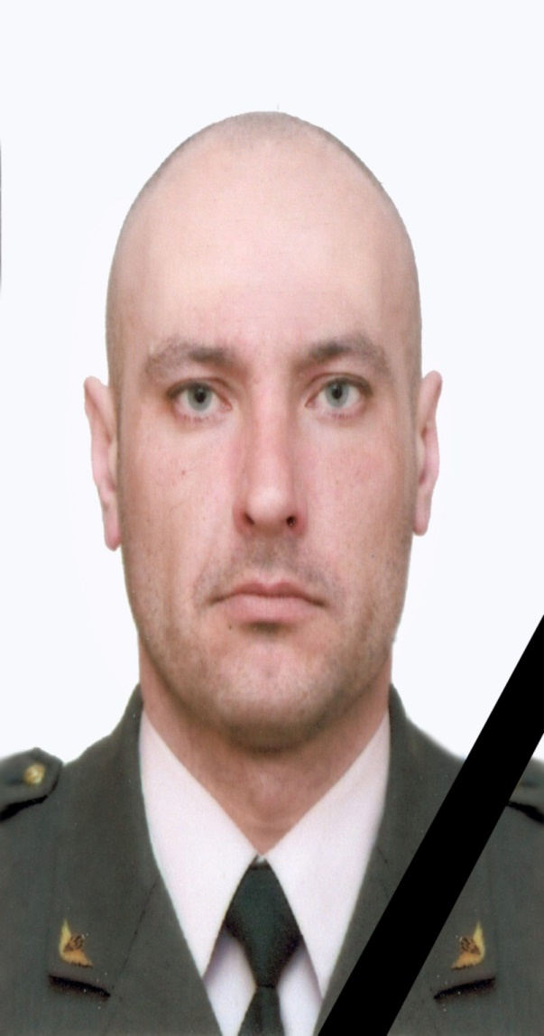
ГЕРОЇ САКСАГАНСЬКОЇ ТЕРИТОРІАЛЬНОЇ ГРОМАДИ
ОХРИМЧУК Павло Віталійович
1990 р.н. – 03.2024
с. Грушуватка

Slide 20
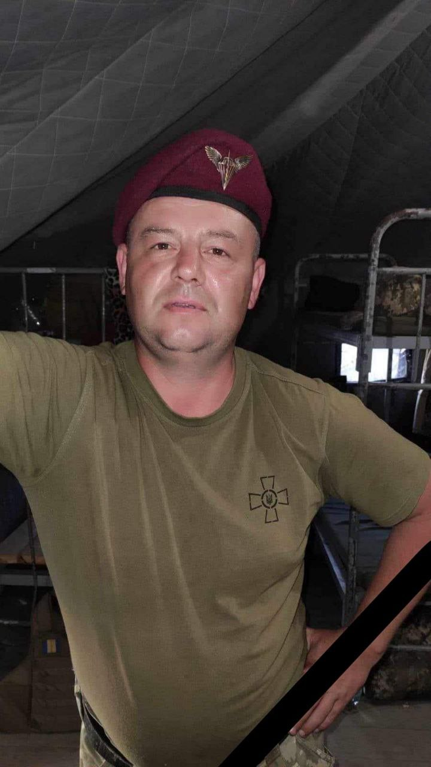
ГЕРОЇ САКСАГАНСЬКОЇ ТЕРИТОРІАЛЬНОЇ ГРОМАДИ
ТКАЧЕНКО Сергій Анатолійович
1984 р.н. – 06.2024
с. Саївка

Slide 21
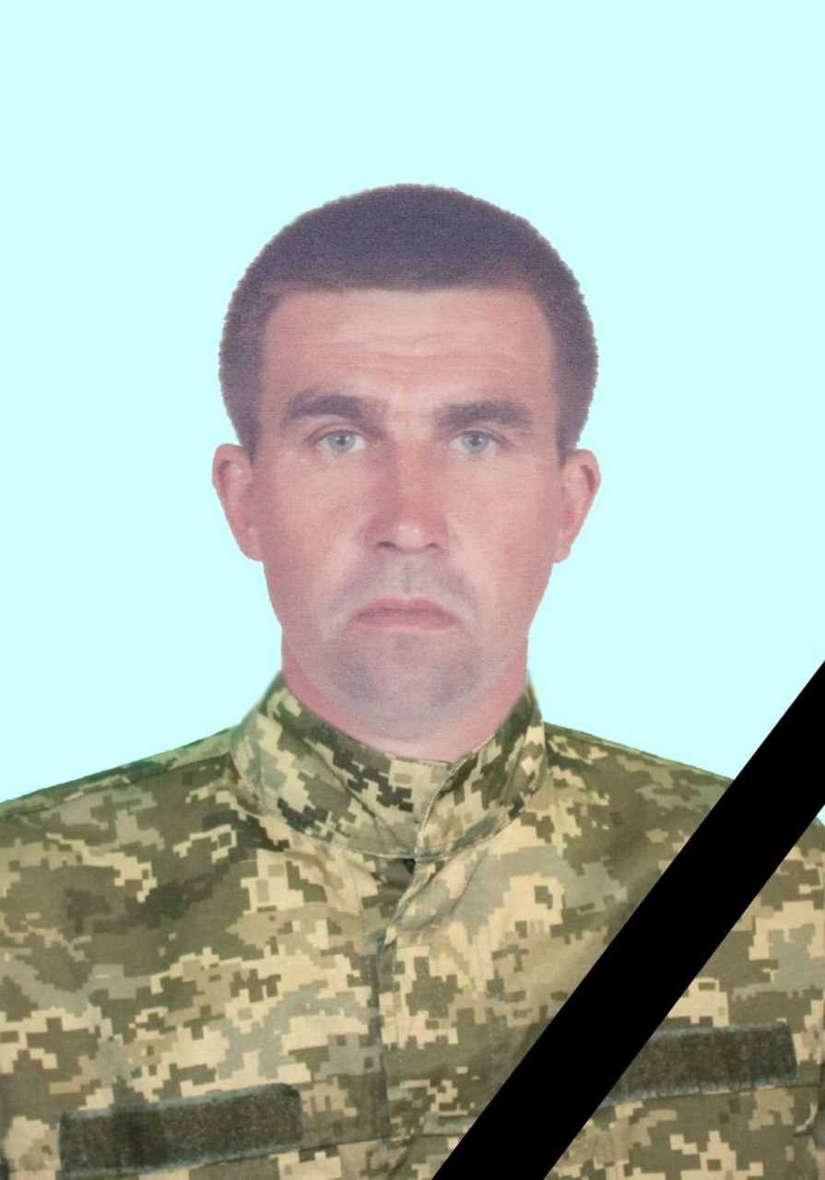
ГЕРОЇ САКСАГАНСЬКОЇ ТЕРИТОРІАЛЬНОЇ ГРОМАДИ
НЄКІПЕЛОВ Сергій Васильович
1971 р.н. – 01.2023
с. Саївка

Slide 22
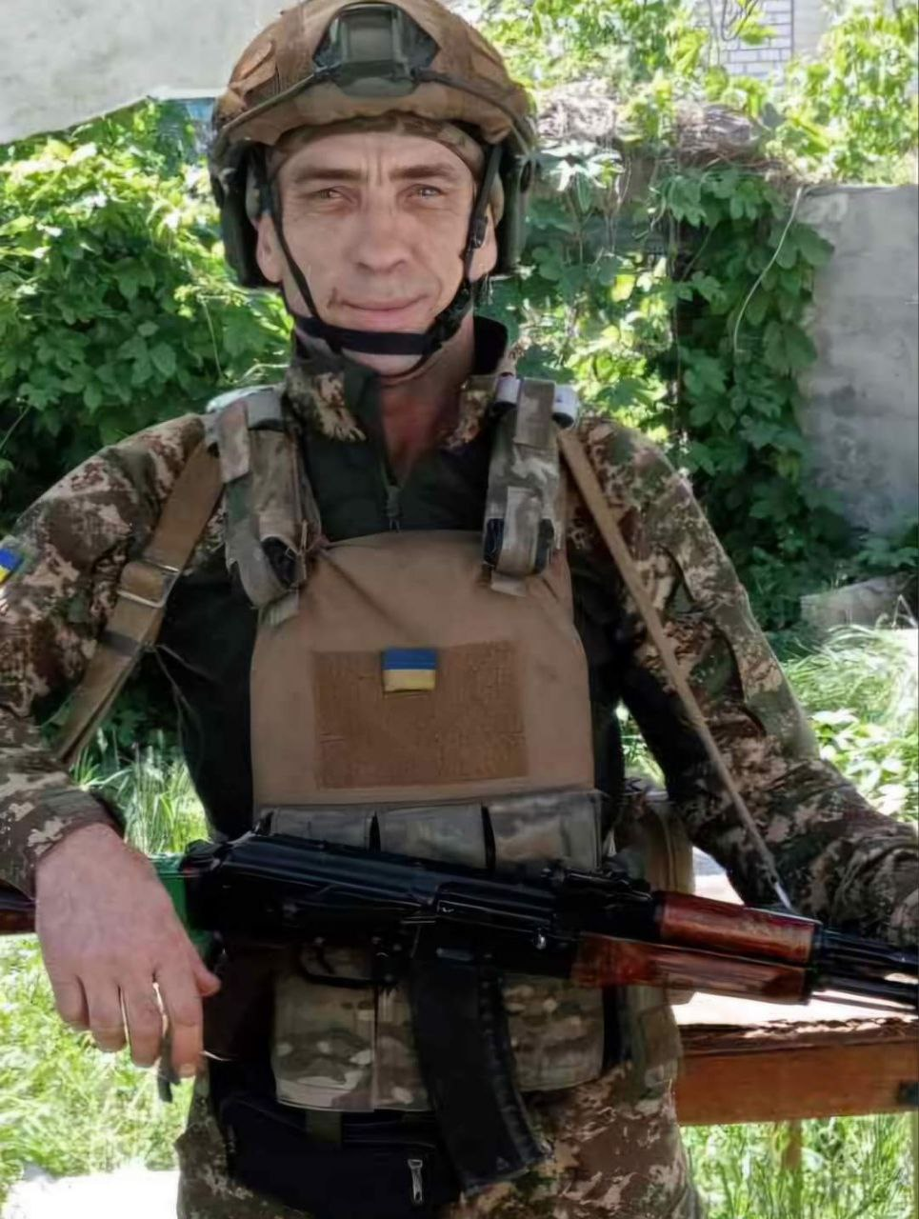
ГЕРОЇ САКСАГАНСЬКОЇ ТЕРИТОРІАЛЬНОЇ ГРОМАДИ
ПУРИС Іван Іванович
1974 р.н. – 06.2024
с. Савро

Slide 23
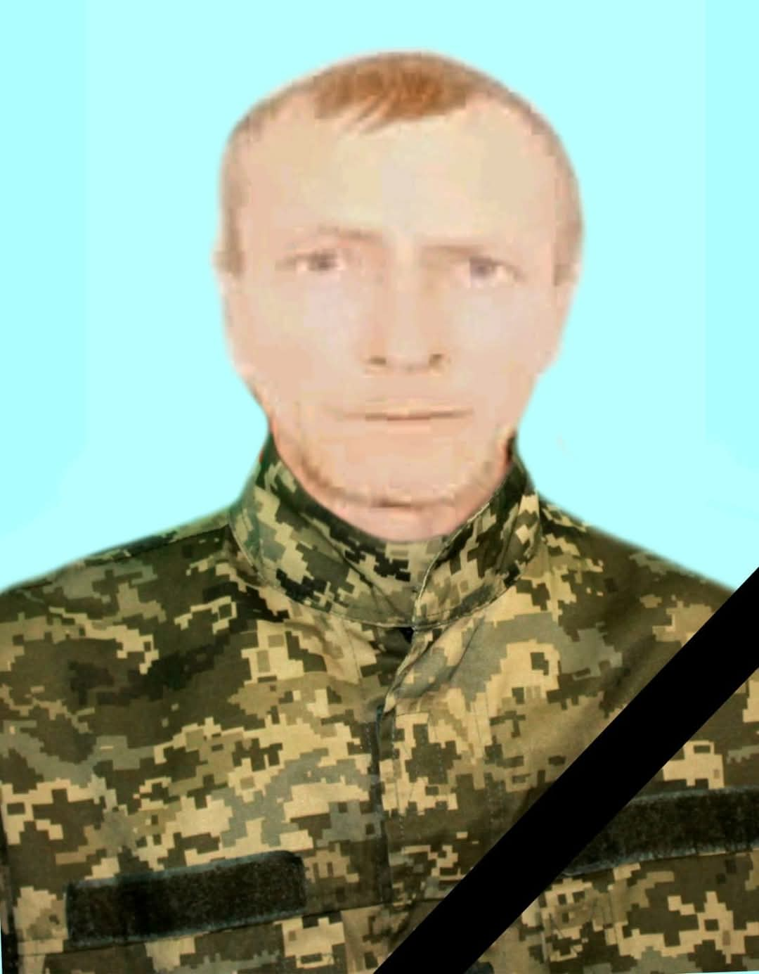
ГЕРОЇ САКСАГАНСЬКОЇ ТЕРИТОРІАЛЬНОЇ ГРОМАДИ
СВИРИДЕНКО Микола Сергійович
1978 р.н. – 11.2024
с. Грушуватка

Slide 24
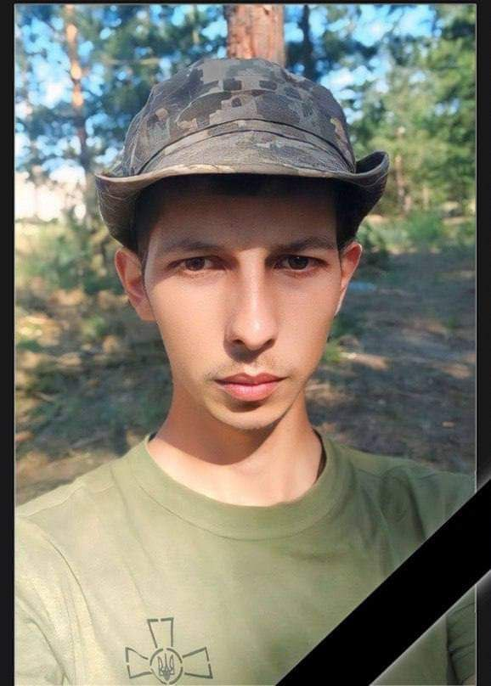
ГЕРОЇ САКСАГАНСЬКОЇ ТЕРИТОРІАЛЬНОЇ ГРОМАДИ
БАРАТЕЙ Олександр Борисович
1997 р.н. – 08.2024
с. Долинське

Slide 25
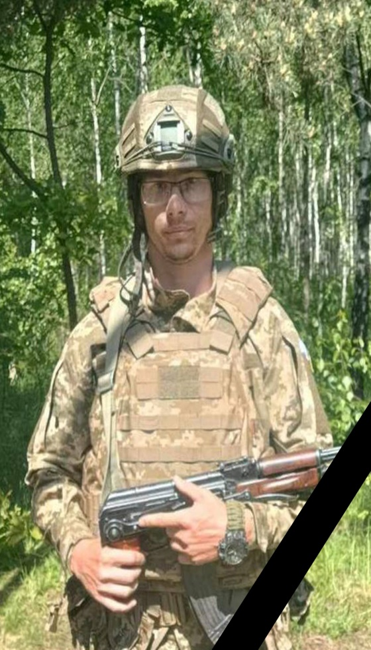
ГЕРОЇ САКСАГАНСЬКОЇ ТЕРИТОРІАЛЬНОЇ ГРОМАДИ
БОГДАНОВ Дмитро Євгенович
1997 рн – 08.2024 с.Долинське

Slide 26
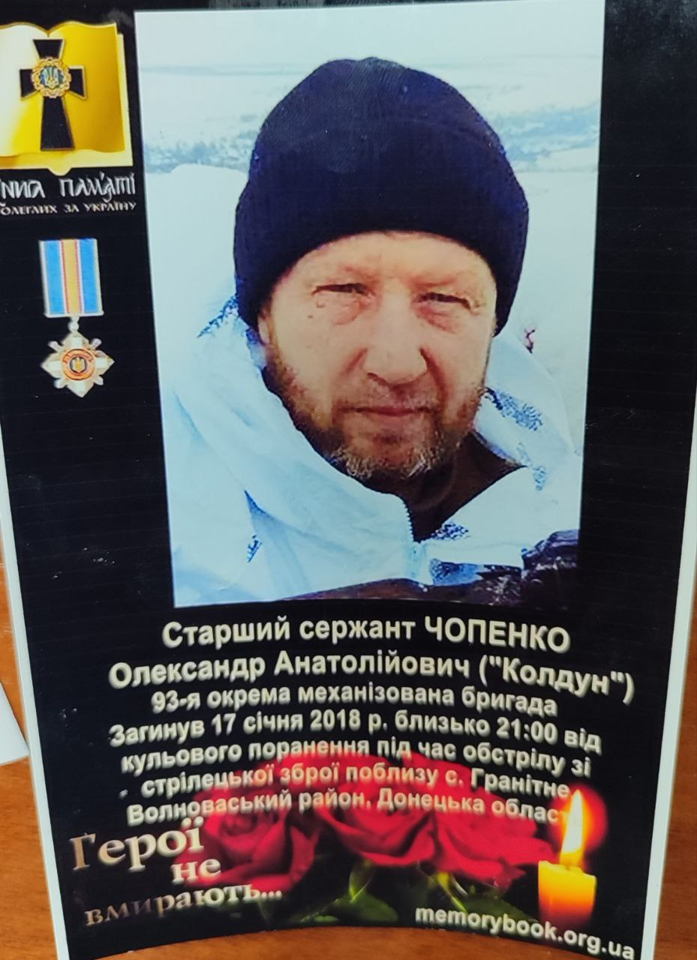
ГЕРОЇ САКСАГАНСЬКОЇ ТЕРИТОРІАЛЬНОЇ ГРОМАДИ
ЧОПЕНКО Олександр Анатолійович
1969 р.н. – 01.2018
с. Саївка

Slide 27
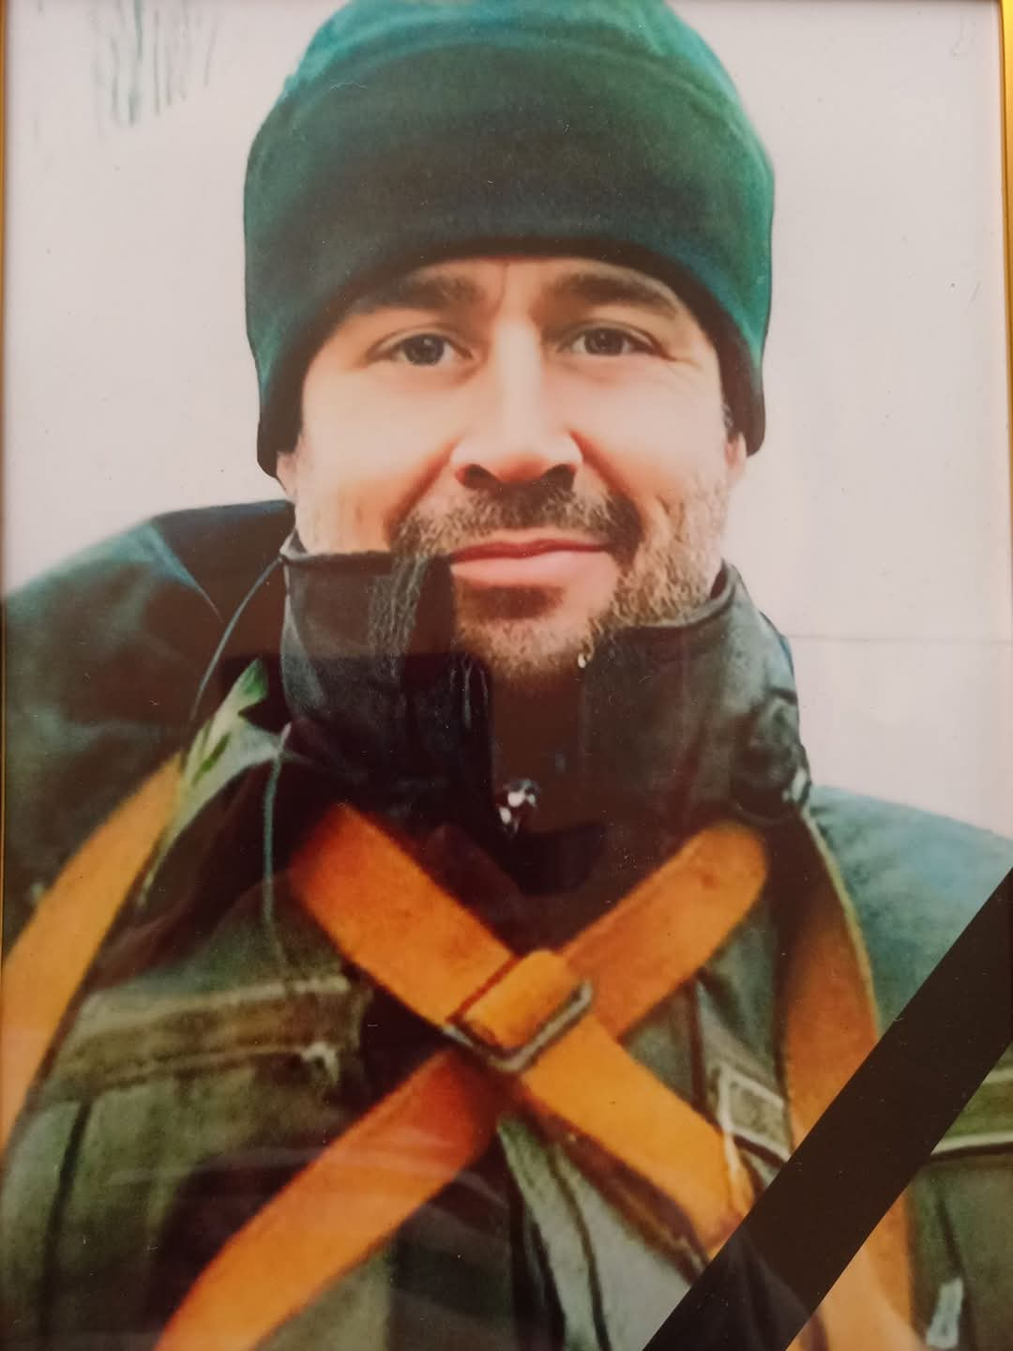
ГЕРОЇ САКСАГАНСЬКОЇ ТЕРИТОРІАЛЬНОЇ ГРОМАДИ
БАСС Василь Володимирович
1979 р.н. – 04.2022
с. Грушуватка

Slide 28
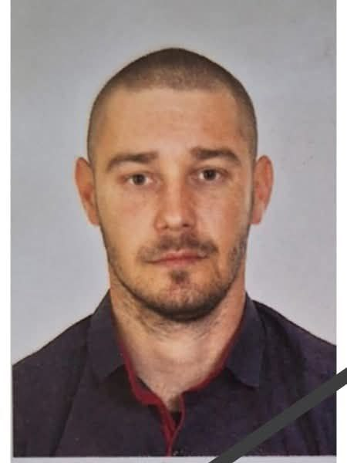
ГЕРОЇ САКСАГАНСЬКОЇ ТЕРИТОРІАЛЬНОЇ ГРОМАДИ
ПЕЛИХ
Антон Станіславович
1989 р.н. – 07.2025

Slide 29
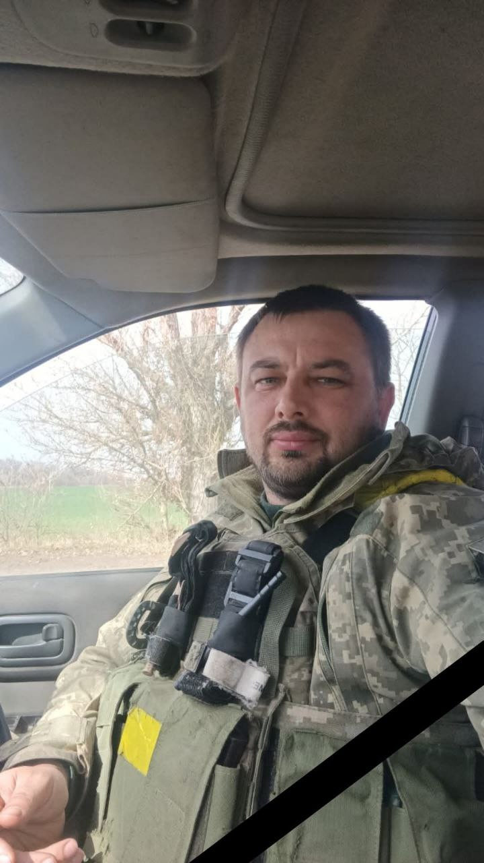
ГЕРОЇ САКСАГАНСЬКОЇ ТЕРИТОРІАЛЬНОЇ ГРОМАДИ
ЖУРАВЛЬОВ
Сергій Сергійович
1986 р.н. – 05.2025
с. Саксагань

Slide 30
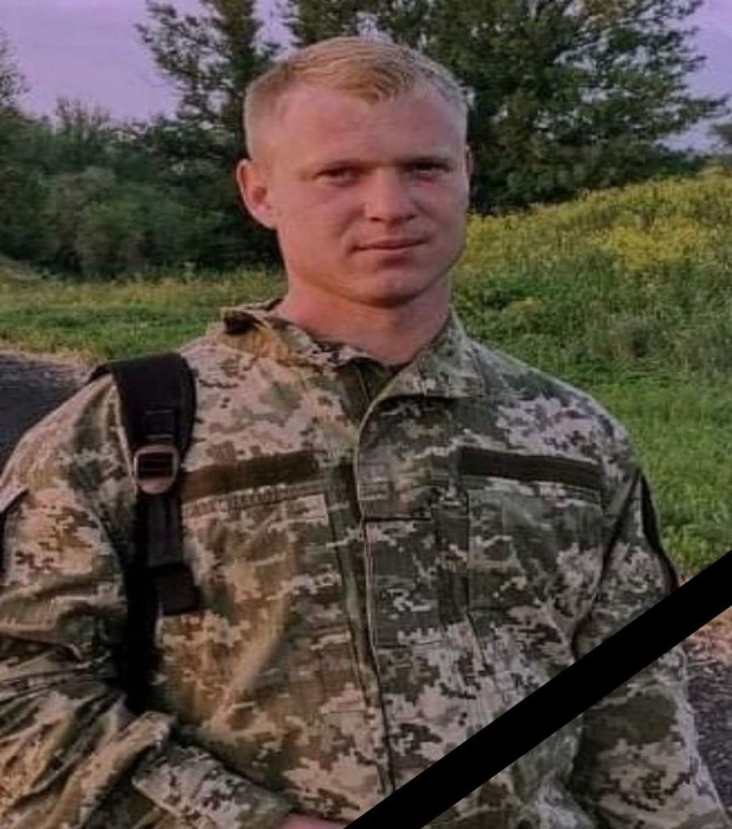
ГЕРОЇ САКСАГАНСЬКОЇ ТЕРИТОРІАЛЬНОЇ ГРОМАДИ
МІЛЬТО
Руслан Сергійович
1997 р.н. – 09.2022

Slide 31


Slide 32
Сесійна діяльність сільської ради
2025 рік
13 пленарних засідань
проведено
15 засідань постійних комісій
19
депутатів
внесено зміни і доповнення до
50 програм
прийнято
13 цільових програм

Slide 33
Запланований бюджет громади на 2025 рік складав 77млн.664тис.грн. надійшло доходів 110млн101тис.грн

Slide 34
По спеціальному фонду заплановано у бюджеті було надходжень у сумі 460 тис.грн. надійшло доходів 8млн.747тис.грн. Найбільший відсоток надходжень спеціального фонду це благодійні внески, гранти та дарунки яких у 2025 році надійшло 5 млн.224тис.грн

Slide 35
ДОХОДИ 2025

Slide 36
ВИДАТКИ 2025

Slide 37
Надходження за використання земель
За періодз 2023 по 2025 роки надійшло в бюджет громади земельного податку та орендної плати з юридичних та фізичних осіб на суму 30 млн.459тис.грн.

Slide 38

Соціальна підтримка
Загальна сума витрат: 879 тис. грн
одноразова
допомога військовим
лікування військових
допомога інвалідам Захисникам на дрова
допомога сім’ям загиблих
допомога на поховання незахищених верств населення
допомога на лікування

Slide 39

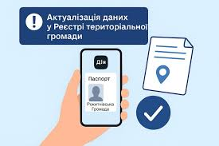



Надання адміністративних послуг
1019 послуг соціального характеру
645 видача витягів із РТГ
122 послуги для ветеранів та членів їх сімей
30 послуг ДЗК
17 – НГОЗ
13 – Витягів із ДЗК
4451 адміністративна послуг
306 послуг для ВПО
167 – взято на облік
139 - допомог
52 заяви на відстрочку
84 заяви на реалізацію місцевої Програми

Slide 40

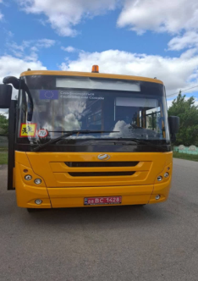
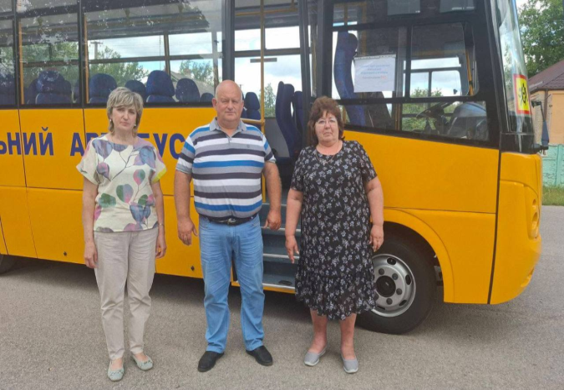
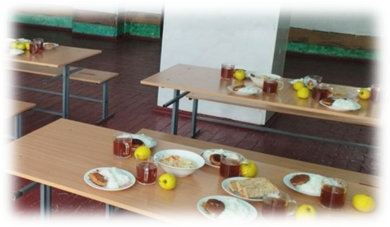
ОСВІТА ГРОМАДИ – НАШ ПРІОРИТЕТ
У 2025 році освітніми послугами здобувачів освіти забезпечували
3 ліцеї та 4 гімназії
Підвезення учнів (6 шкільних автобусів)- 1 придбаний у 2025 році з місцями для школярів з обмеженою здатністю
(380,0 тис.грн.)
Оздоровлено
18 учнів з числа пільгових категорій, на суму-
450 тис.грн
На харчування дітей витрачено
1млн.947тис.грн.;
з місцевого бюджету -901тис.грн.
Проведено поточний ремонт даху
Саївського ліцею-
1млн.299 тис.грн.
Ремонт даху Долинської гімназії
120 тис.грн.

Slide 41
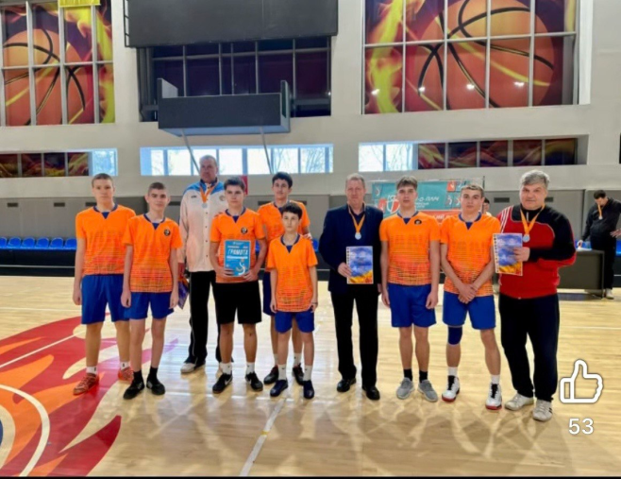
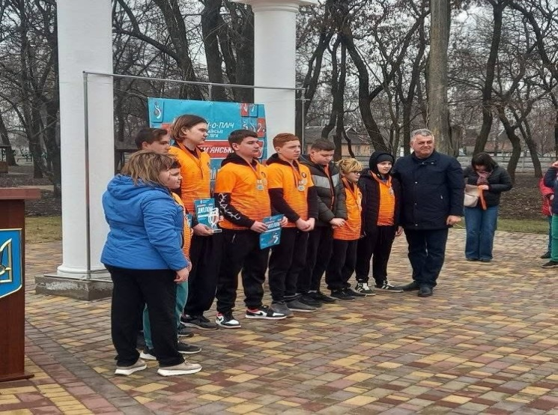
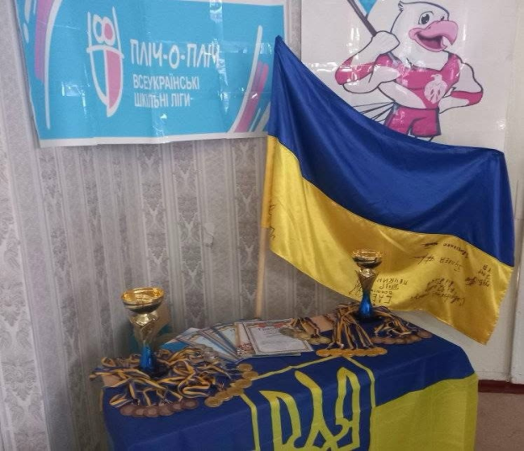
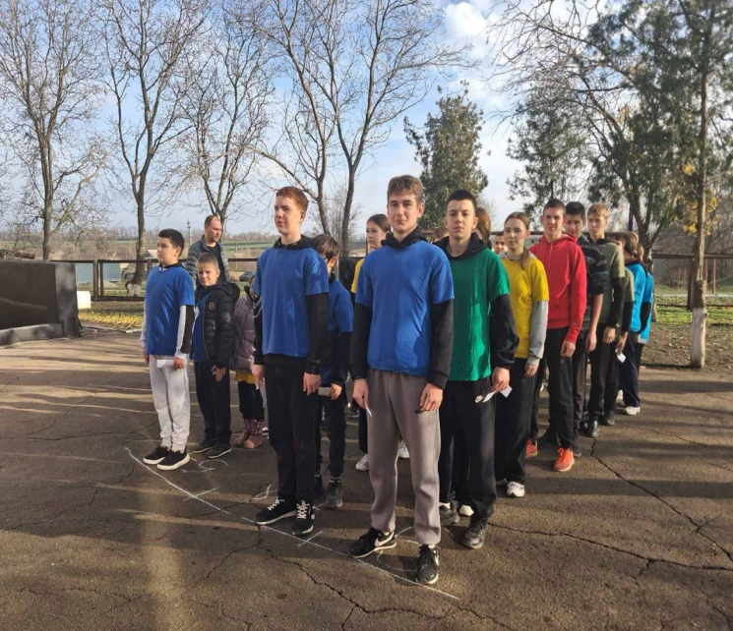
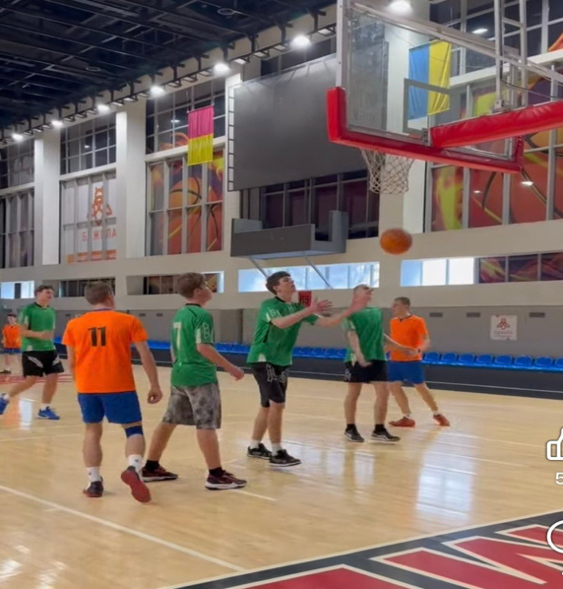
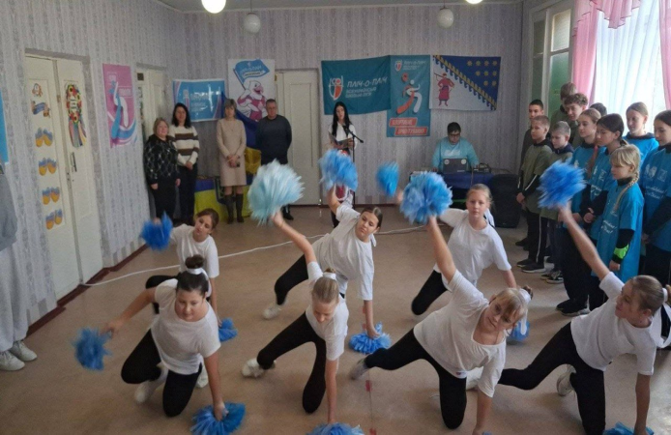
Гордість громади:
здобутки навчальних закладів у
«Пліч-о-пліч всеукраїнські шкільні ліги

Slide 42
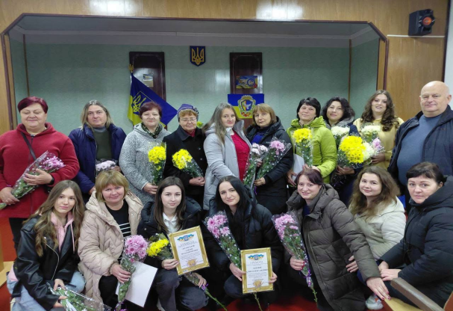
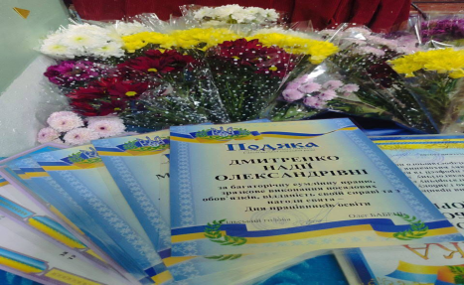
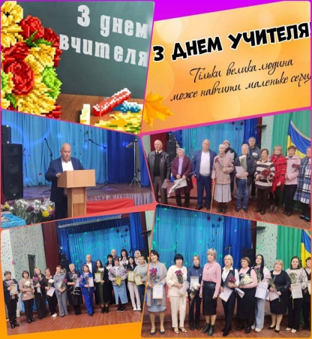
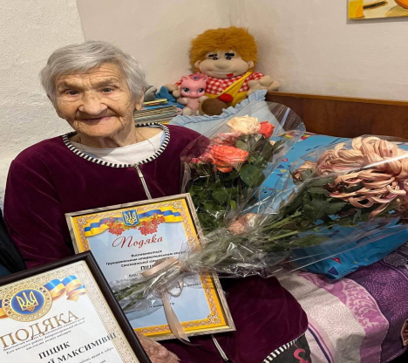
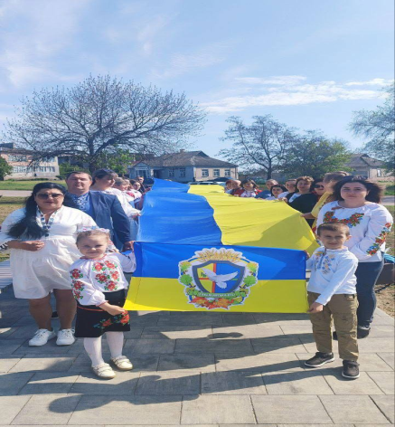
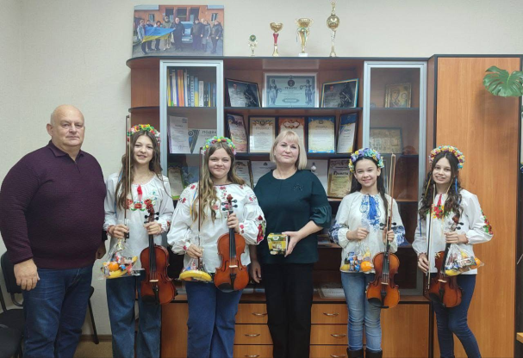
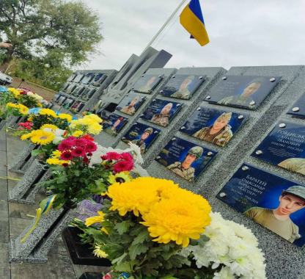
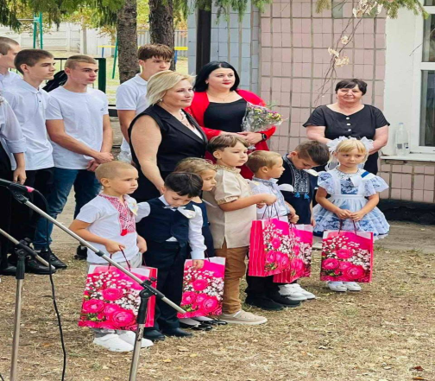
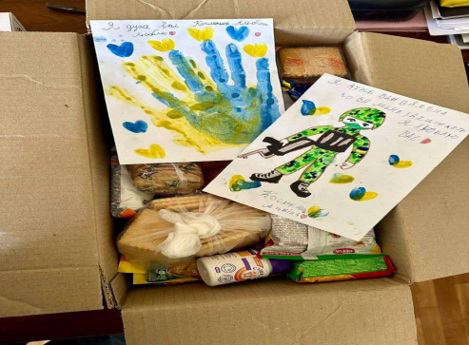
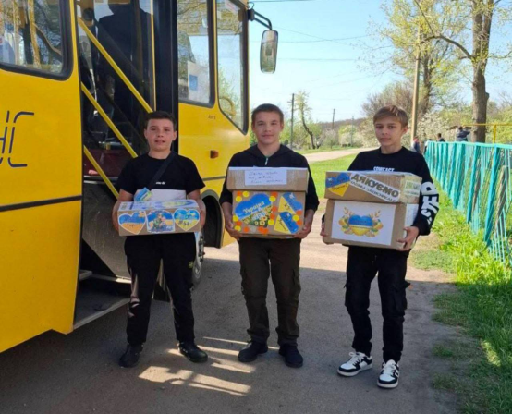
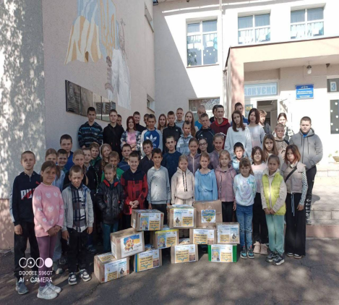

професійні св’ята
КУЛЬТУРНИЙ ПРОСТІР ГРОМАДИ
вшанування пам’яті
«коробка тепла»
для Захисників

Slide 43







БО «Благодійний фонд»ТАПС»
Алея живої памяті- висадка горобини
Партнерство. Сила громади – у співпраці.
Підписання меморандуму
Благодійний фонд «ІзраЕЙД ЮКРЕЙН»-встановлено станції очищення води та паверволи
ГО»МАРТІН-КЛУБ»-квока простір
Благодійний фонд
«ПРАВО НА ЗАХИСТ»-
підтримка ветеранів

Slide 44









МЕМОРІАЛІЗАЦІЯ
Меморіал пам’яті загиблих Захисників та Захисниць України
Підтримка ветеранів війни

Slide 45






ЦИВІЛЬНИЙ ЗАХИСТ
Благодійна допомога від німецьких партнерів

Slide 46



Станом на 31.12.2025 року на первинному обліку дітей- сиріт та дітей, позбавлених батьківського піклування у громаді 51 дитина
Захист прав дітей та молоді
Функціонує дитячий будинок сімейного типу- влаштовано
9 дітей
Функціонує прийомна сімя- влаштовано
2 дітей
Організовано функціонування патронатного вихователя

Slide 47






Видача гуманітарної допомоги
Діяльність Центру надання соціальних послуг
Загальна кількість соціальних послуг наданих протягом року 507:
152 - догляд за особами похилого віку та особами з інвалідністю;
129-Обслуговування на безоплатній основі;
23 ОСОБИ- на платный основі;
355 послуг особам з якими проведено соціальну роботу.

Slide 48











ВЕТЕРАНСЬКИЙ ПРОСТІР

Slide 49






Підтримка Збройних Сил України
У 2025 році виділено з бюджету громади на допомогу ЗСУ
1 млн.850тис.грн.

Slide 50









Благоустрій території громади

Slide 51







Інфраструктура водозабезпечення громади
СКП «АКВА» протяжністю водопроводу 39тис.667м.обслуговує 821 абонента.

Slide 52
ПЛАНИ НА 2026 рік
1 Допомога Збройним Силам України
2. Продовження роботи по реконструкції водопровідної мережі та забезпечення жителів громади водою.
3. Будівництво Центру безпеки громади
4. Ремонт та посипка доріг.
5. Підтримка родин ветеранів громади та зниклих безвісти.
6. Благоустрій території.

Slide 53


